Slide 1


Biztonságos BYOD az NN Biztosítónál
Egy MobileIron rendszer bevezetése
Kerékfy Miklós (miklos.kerekfy@snt.hu)

Slide 2

Bemutatkozás
Kerékfy Miklós MSc okleveles mérnök informatikus
BME-VIK
Rendszermérnök, S&T Consulting Hungary Kft.
    Infrastruktúra üzletág, Networking csapat
    2011 vége óta MDM specializáció
    MobileIron bevezetése több cégnél
      Pre-sales (MobileIron Certified Solution Architect)
      Implementáció (MobileIron Design&Deployment)
      Support (MobileIron Support Specialist)

Slide 3
Áttekintés
NN probléma felvázolása
MobileIron rendszer bemutatása
Projekt áttekintése
Üzemeltetési tapasztalatok
Bővítési lehetőségek

Slide 4
Rövidítésjegyzék
MDM = Mobil eszközmenedzsment
MAM = Mobil alkalmazásmenedzsment
MCM = Mobil tartalommenedzsment
EMM = Nagyvállalati mobilitásmenedzsment
BYOD = Saját eszköz vállalati felhasználása

Slide 5
NN probléma felvázolása

Slide 6












Tradícionális architektúra

Slide 7















BYOD architektúra

Slide 8
MobileIron rendszer bemutatása

Slide 9



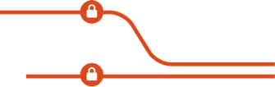
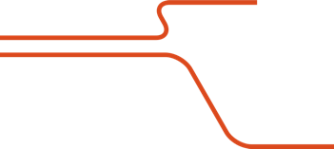


BYOD architektúra

Slide 10














MobileIron – a felhasználói élmény
Eszközválaszték
Natív felhasználói élmény
Eszköz biztonság és konfiguráció
Vállalati mobil alkalmazások
Vállalati webes tartalmak biztonságos elérése
PIM (Levelezés, Naptár, Kontaktok)
Vállalati- és magánadatok szétválasztása

Slide 11







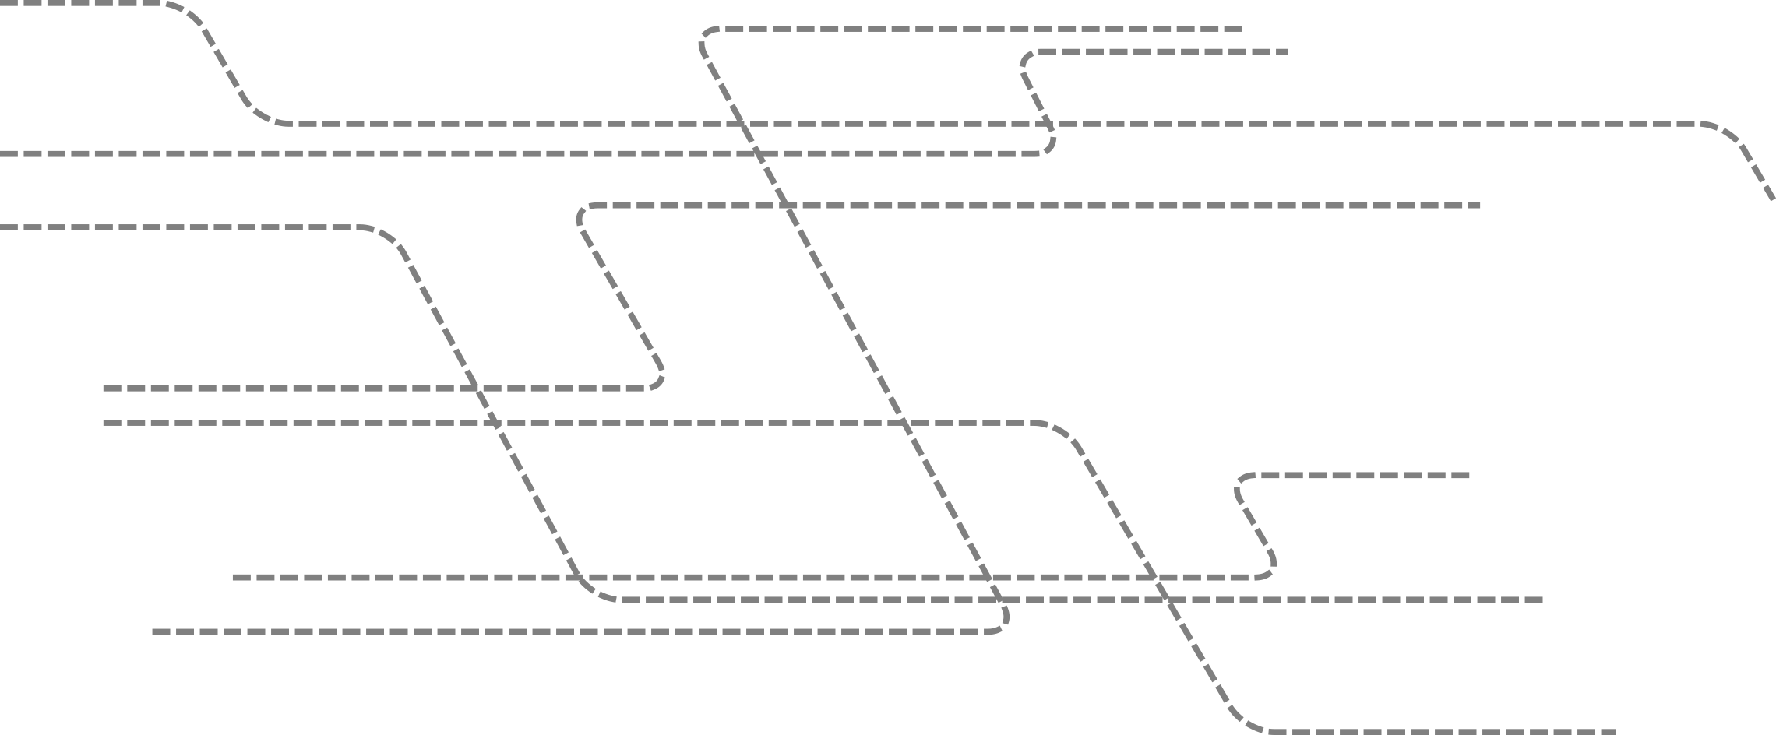


MobileIron Core – a „motor”

Slide 12



MobileIron Sentry – a „kéz”

Slide 13

MobileIron Architektúra

Slide 14


HA implementáció

Slide 15
Projekt áttekintése

Slide 16
S&T Consulting Hungary Kft.
2011 óta foglalkozunk MDM és EMM megoldásokkal
Több sikeres MobileIron projekt neves pénzügyi és egyéb szervezeteknél
Kiforrott projekt módszertan
1500+ bevont, működő eszköz
Elégedett ügyfelek
Jelenleg: 4100 eszközös EMM bevezetés

Slide 17
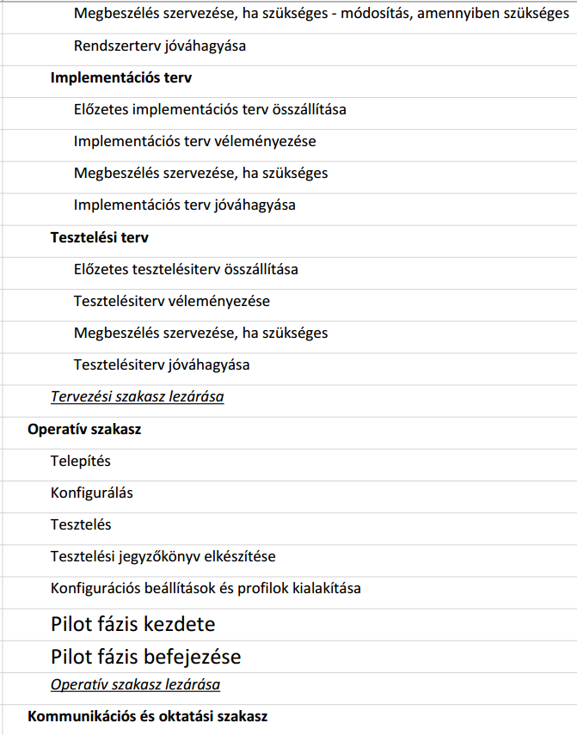
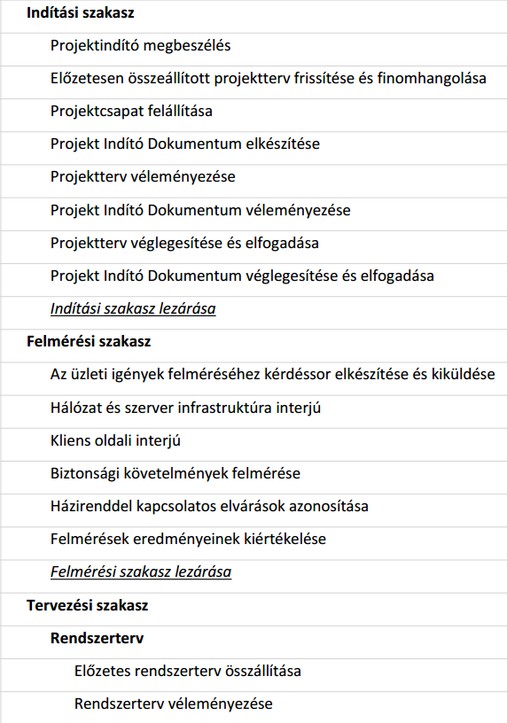
NN MobileIron projekt
Projekt módszertan

Slide 18
NN MobileIron projekt
Projekt módszertan
  Indítási szakasz
  Felmérési szakasz
  Tervezési szakasz
    Rendszerterv
    Implementációs terv
    Tesztelési terv
  Operatív szakasz
    Telepítés
    Konfigurálás
    Tesztelés
    Pilot
  Kommunikációs és oktatási szakasz

Slide 19
NN MobileIron projekt
Felmerült nehézségek
  HA kialakítás külső gyártó NLB eszközével
  ActiveSync beállítás az Exchange fiókoknál
  Mobil platformok közti különbségek

Slide 20
Üzemeltetési tapasztalat

Slide 21
Üzemeltetési tapasztalatok
A jó oldal
  A felhasználók (ügynökhálózat) elégedettek
  A szolgáltatás kimaradás nélkül üzemel a bevezetés óta
  Az üzemeltetés nem foglal le túlzott erőforrásokat az üzemeltetési csoportban

Slide 22
Üzemeltetési tapasztalatok
A sötét oldal
  Kezdeti akadozás a különböző kliensek kezelésében
  Akkumulátor merüléssel kapcsolatos problémák
  Időnkénti virtualizációs rendszer karbantartás esetén a HA cluster szétesik, manuális visszaállítás szükséges

Slide 23
Bővítési lehetőségek

Slide 24



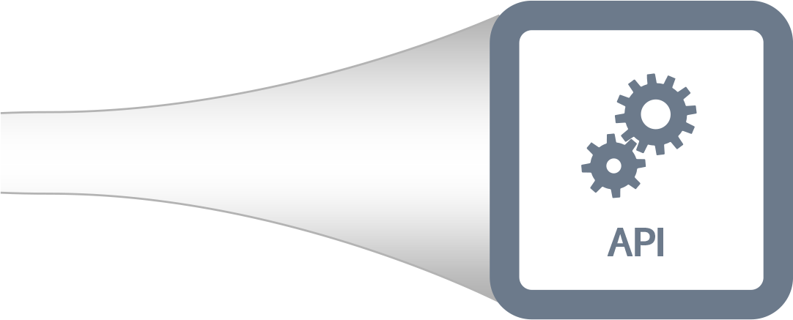

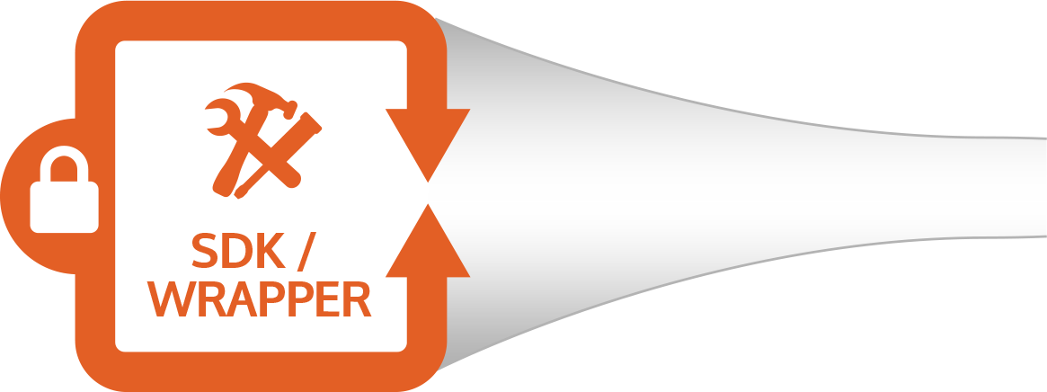






MobileIron platform - bővíthetőség
Kliens oldali bővítések
Szerver-oldali bővítések

Slide 25









































MobileIron platform - bővíthetőség

Slide 26
Köszönöm a figyelmet!
Kérdés?
Válasz!
Referenciák, források
  http://www.snt.hu/megoldasok/mobilitas/
  https://www.mobileiron.com
  http://www.hwsw.hu/hirek/54529/snt-consulting-nn-biztosito-mobileiron-mobileszkoz-menedzsment-mdm.html

